Slide 1
Русский язык
9
класс
М.Ю.Лермонтов
«Три пальмы»
Мусурманова
Юлия Юрьевна

Slide 2
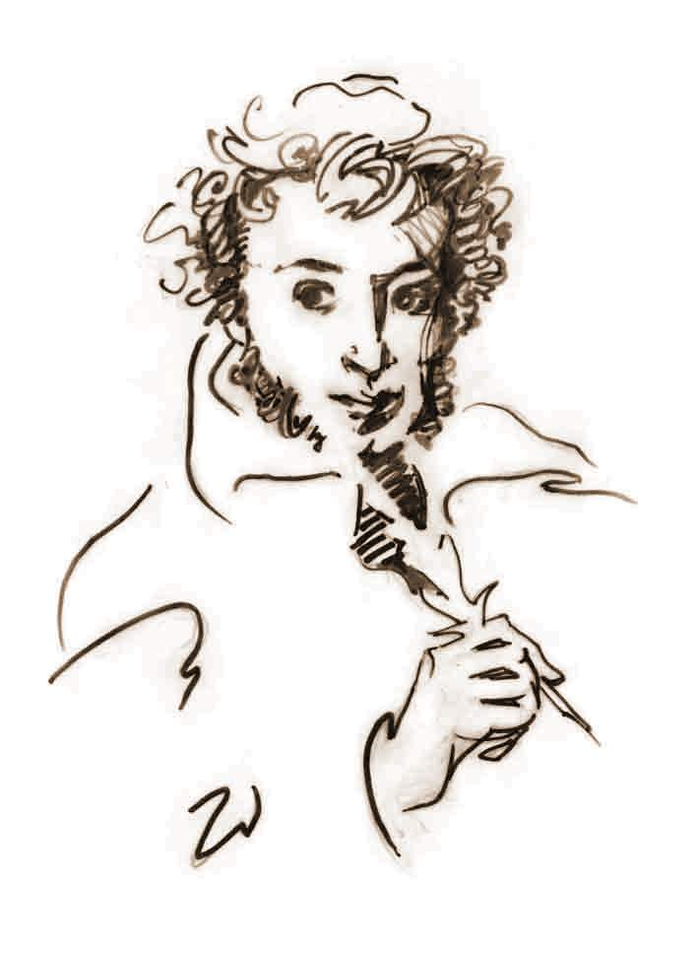
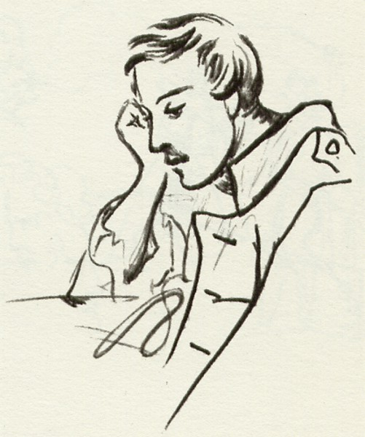
Перекличка поэтов

Slide 3
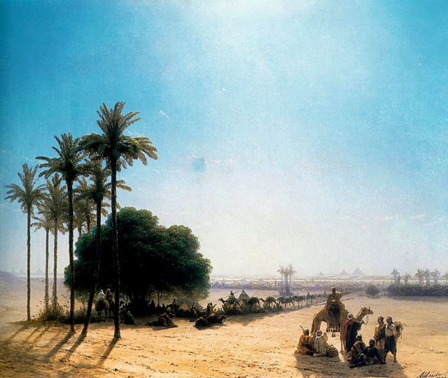
А.С.Пушкин. Подражание Корану
И путник усталый на бога роптал: Он жаждой томился и тени алкал. В пустыне блуждая три дня и три ночи, И зноем и пылью тягчимые очи С тоской безнадежной водил он вокруг, И кладез под пальмою видит он вдруг.
….. И чудо в пустыне тогда совершилось: Минувшее в новой красе оживилось; Вновь зыблется пальма тенистой главой; Вновь кладез наполнен прохладой и мглой.
И чувствует путник и силу, и радость; В крови заиграла воскресшая младость; Святые восторги наполнили грудь…

Slide 4
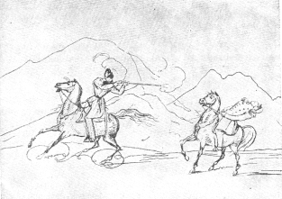
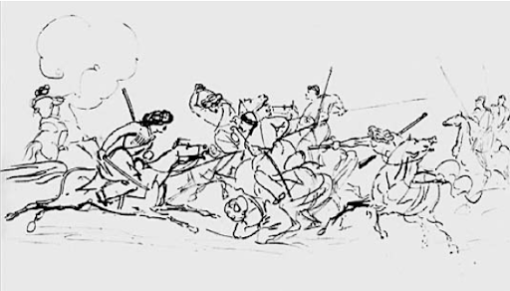
Стихотворение «Три пальмы» написано М.Ю. Лермонтовым в 1838 году.
Оно восходит к одному из пушкинских «Подражаний Корану». Но если в стихах Пушкина жизнь торжествует над смертью, то у Лермонтова смысл противоположный: природа погибает от грубого человеческого прикосновения. Почему гибнут пальмы?

Slide 5
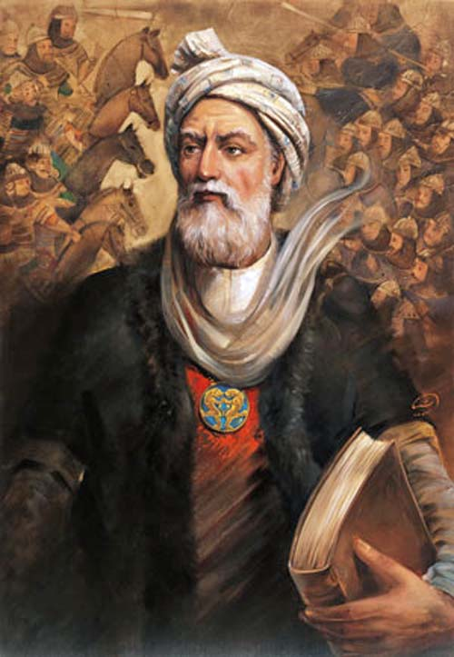
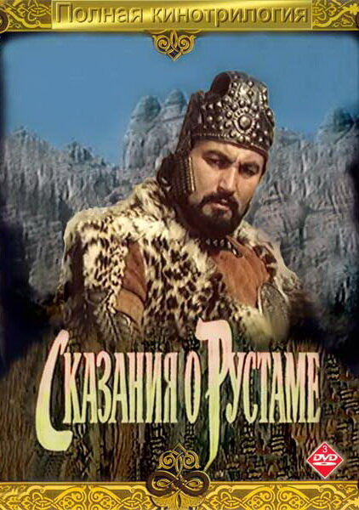
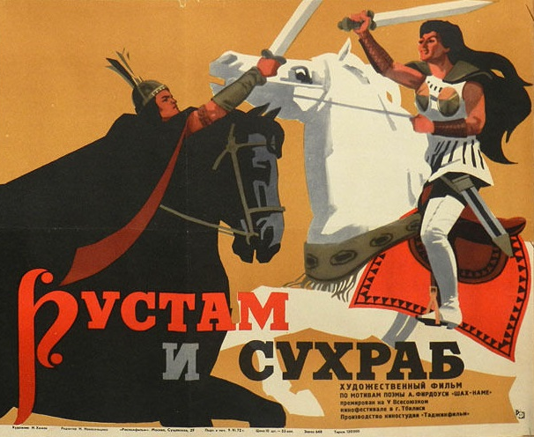
Сказание - устное или письменное повествование с историческим или легендарным сюжетом.
Сюжет –последовательность и связь событий в художественном произведении.

Slide 6
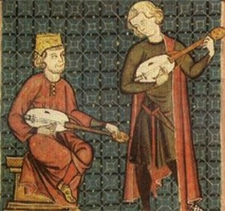
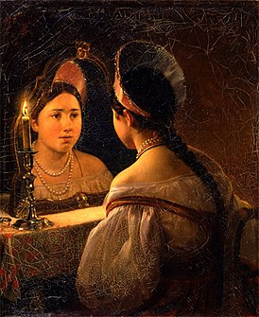
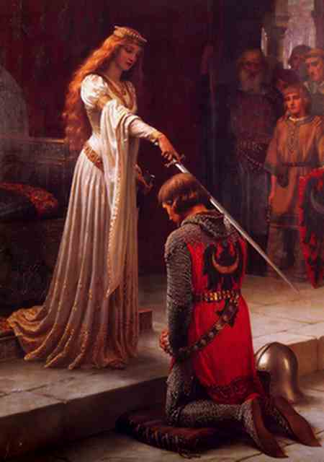
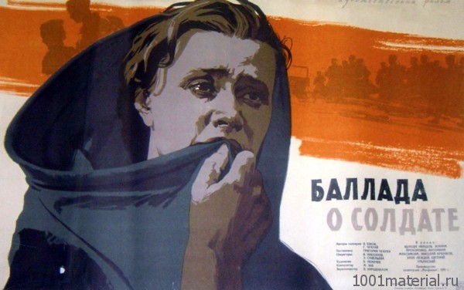
В основе баллады - легенда, народное предание, историческое, героическое событие, фантастическое явление или просто какой-то необычный или таинственный случай.
Жуковский перевёл лучшие баллады Шиллера, Гёте, Вальтера Скотта. Оригинальная баллада «Светлана» -лучшее его произведение.
Фильм Г.Чухрая, 1959 год

Slide 7
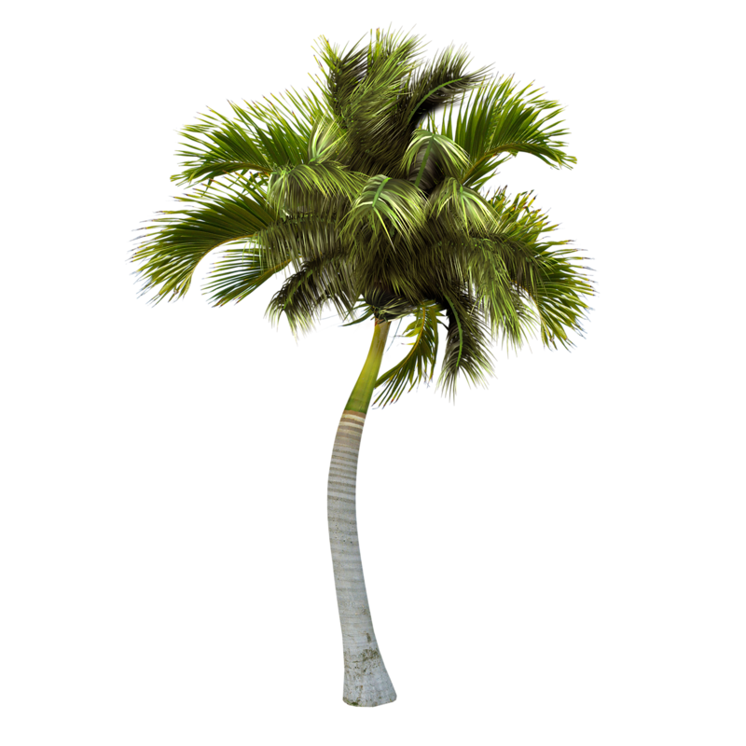
Словарная работа
журчать – shildiramoq
благосклонный – moyil
махровый – seryaproq
урочный – odatdagi
хохлатый – kokildor
роптать – nolimoq, zorlanmoq
увядать – so’lmoq
пестреть – rang-barang bo’lmoq
колыхаться – tebranmoq
терзать – yirtish, burdalash
сень = тень – soya
куща = кусты
стан = лагерь
челнок = лодка
сумрак = темнота
пылать = гореть
роскошный – dabdabali
знойный – jazirama
странник = путешественник – sayohatchi
студёный = холодный – juda sovuq

Slide 8
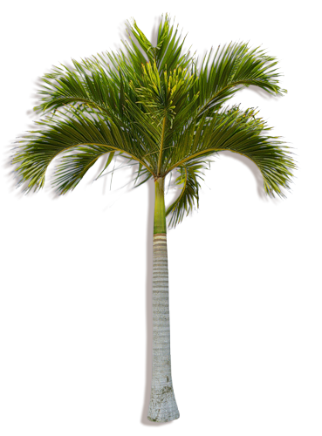
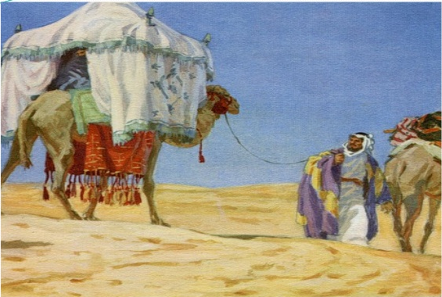
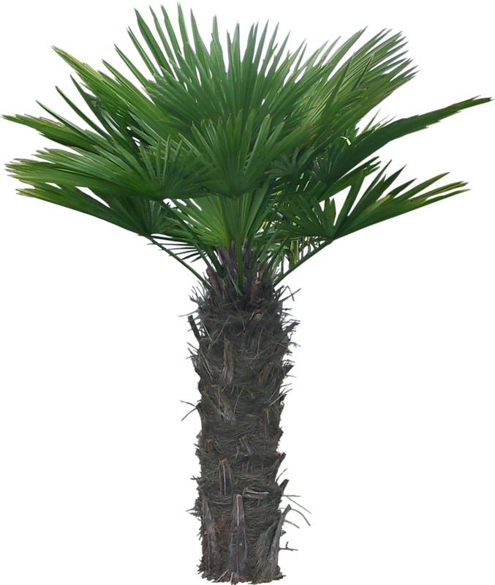
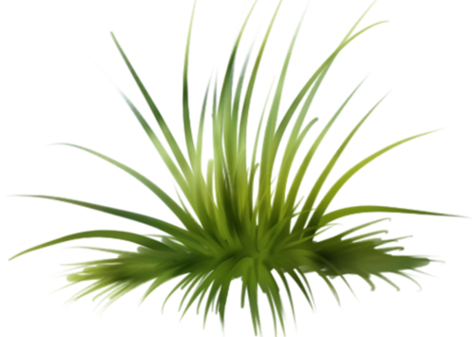
М.Ю.Лермонтов. Три пальмы. Восточное сказание

Slide 9
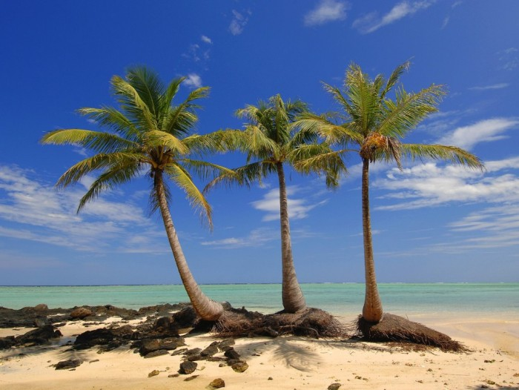
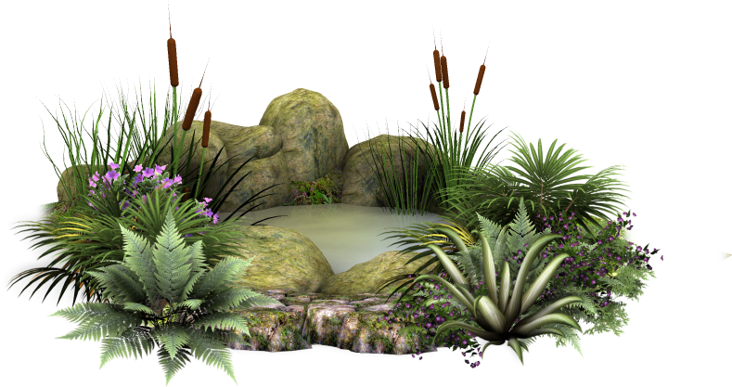
Что значит ручей для пальм, а пальмы для ручья?
Какие стихи о дереве и ручье вы помните?
В песчаных степях аравийской земли Три гордые пальмы высоко росли. Родник между ними из почвы бесплодной, Журча, пробивался волною холодной, Хранимый, под сенью зелёных листов, От знойных лучей и летучих песков.

Slide 10
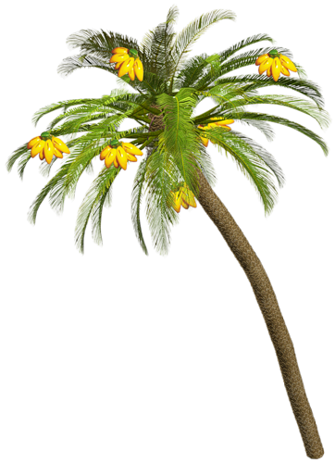
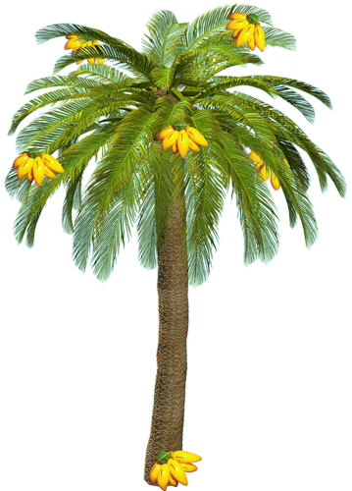
Как проходит жизнь
пальм и ручья?
И многие годы неслышно прошли; Но странник усталый из чуждой земли Пылающей грудью ко влаге студёной Ещё не склонялся под кущей зелёной, И стали уж сохнуть от знойных лучей Роскошные листья и звучный ручей.

Slide 11
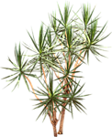
Почему пальмы недовольны своей жизнью?
В чем они видят смысл жизни?
И стали три пальмы на бога роптать: «На то ль мы родились, чтоб здесь увядать? Без пользы в пустыне росли и цвели мы, Колеблемы вихрем и зноем палимы, Ничей благосклонный не радуя взор?.. Не прав твой, о небо, святой приговор!»

Slide 12
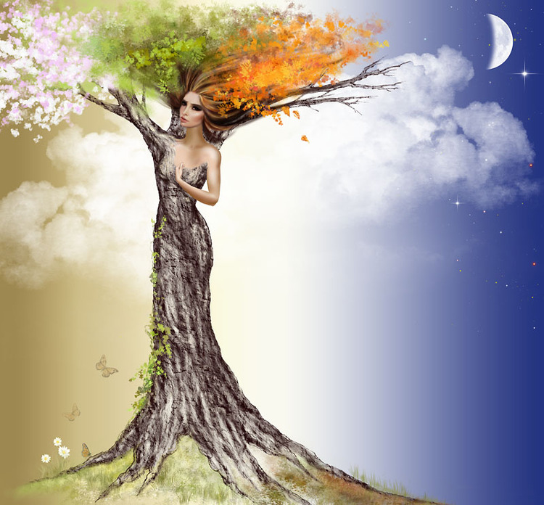
Олицетворение – перенос признаков живых существ на неодушевлённые предметы, природу.
Прием олицетворения позволяет поэту перевести разговор на новый уровень – уровень человеческих отношений.
Олицетворение усиливает эмоциональность строк, вызывает у читателя острое чувство жалости.

Slide 13
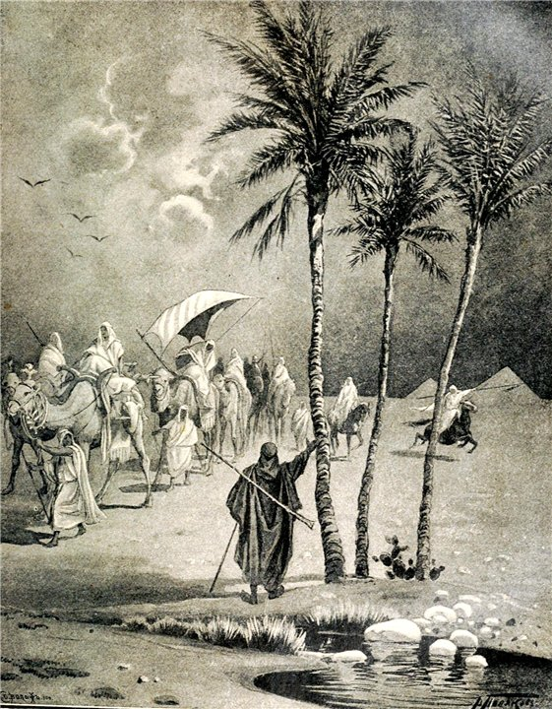
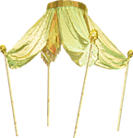
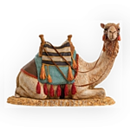
Сравнение
Караван шёл, как в море челнок.
Верблюд – корабль пустыни.
И только замолкли — в дали голубой Столбом уж крутился песок золотой, Звонков раздавались нестройные звуки, Пестрели коврами покрытые вьюки, И шел, колыхаясь, как в море челнок, Верблюд за верблюдом, взрывая песок.

Slide 14
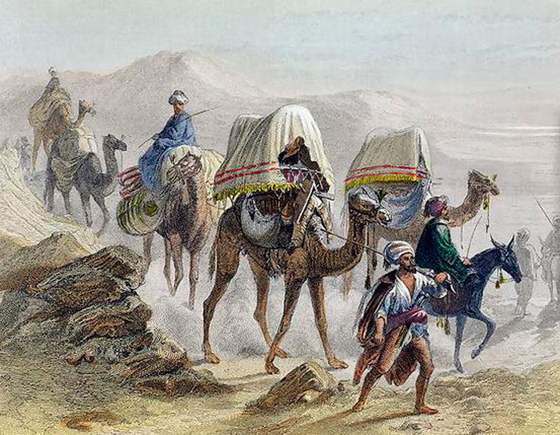
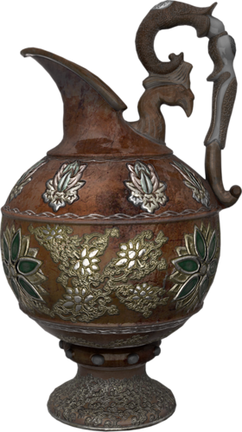
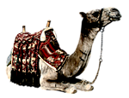
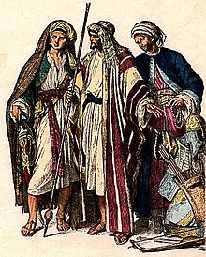
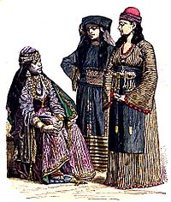
Мотаясь, висели меж твёрдых горбов Узорные полы походных шатров, Их смуглые ручки порой подымали, И чёрные очи оттуда сверкали... И, стан худощавый к луке наклоня, Араб горячил вороного коня.

Slide 15
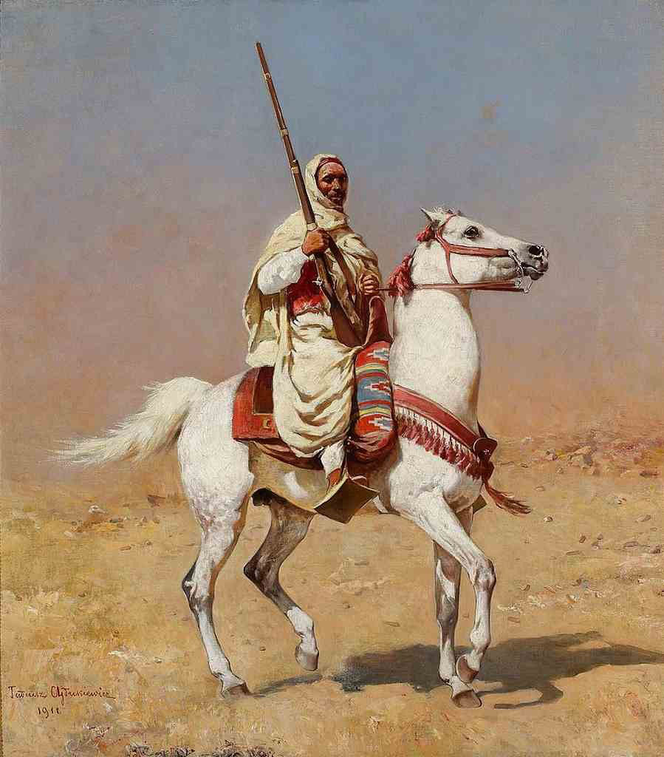
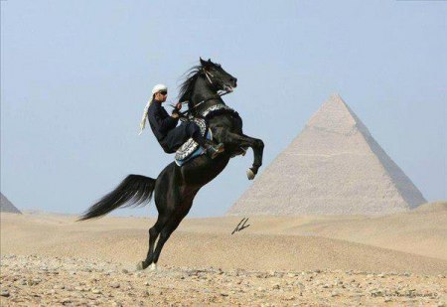
Фарис (арабск.) — всадник, наездник.
И конь на дыбы подымался порой, И прыгал, как барс, поражённый стрелой; И белой одежды красивые складки По пле́чам фариса вились в беспорядке; И, с криком и свистом несясь по песку, Бросал и ловил он копьё на скаку.

Slide 16
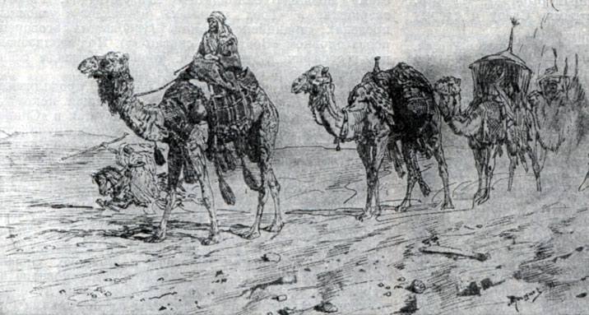
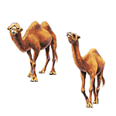
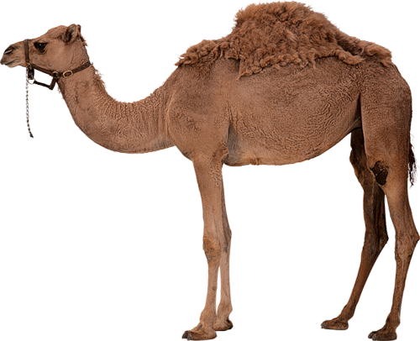
Вот к пальмам подходит, шумя, караван: В тени их весёлый раскинулся стан. Кувшины звуча налилися водою, И, гордо кивая махровой главою, Приветствуют пальмы нежданных гостей, И щедро их поит студёный ручей.

Slide 17
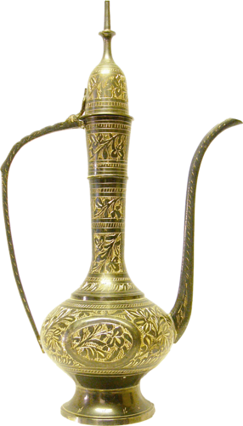
Что разрушает покой и гармонию
в природе, которыми наполнены первые строфы баллады?
Но только что сумрак на землю упал, По корням упругим топор застучал, И пали без жизни питомцы столетий! Одежду их сорвали малые дети, Изрублены были тела их потом, И медленно жгли до утра их огнём.

Slide 18
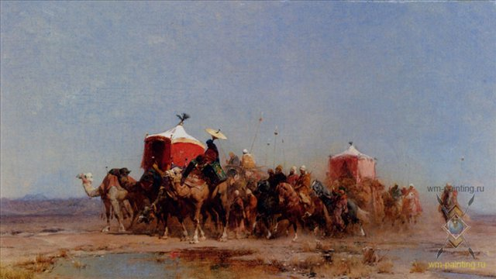
Когда же на запад умчался туман, Урочный свой путь совершал караван; И следом печальный на почве бесплодной Виднелся лишь пепел седой и холодный; И солнце остатки сухие дожгло, А ветром их в степи потом разнесло.

Slide 19
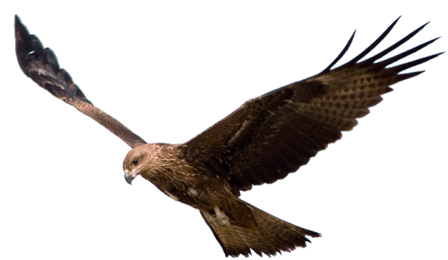
И ныне всё дико и пусто кругом — Не шепчутся листья с гремучим ключом: Напрасно пророка о тени он просит — Его лишь песок раскалённый заносит Да коршун хохлатый, степной нелюдим, Добычу терзает и щиплет над ним.

Slide 20
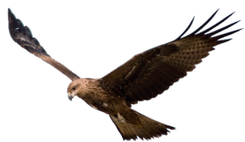
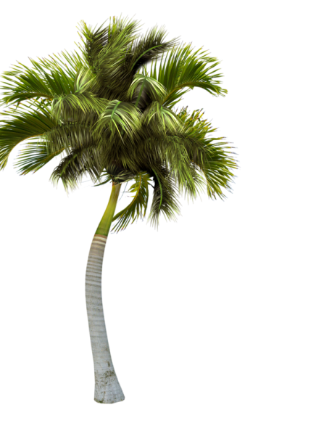
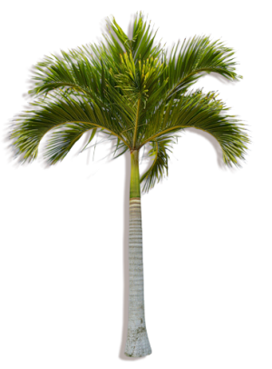
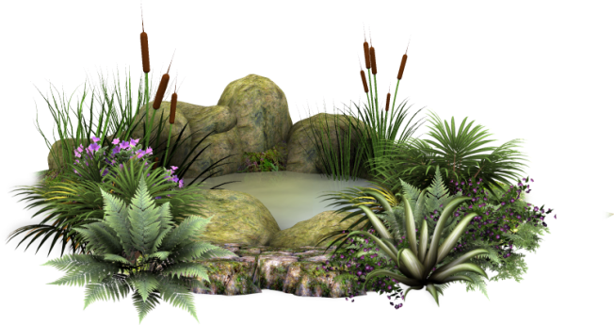
антитеза
В песчаных степях аравийской земли Три гордые пальмы высоко росли.
И стали уж сохнуть от знойных лучей Роскошные листья и звучный ручей.
И стали три пальмы на бога роптать:
Вот к пальмам подходит, шумя, караван:
И пали без жизни питомцы столетий!
И солнце остатки сухие дожгло, А ветром их в степи потом разнесло.

Slide 21
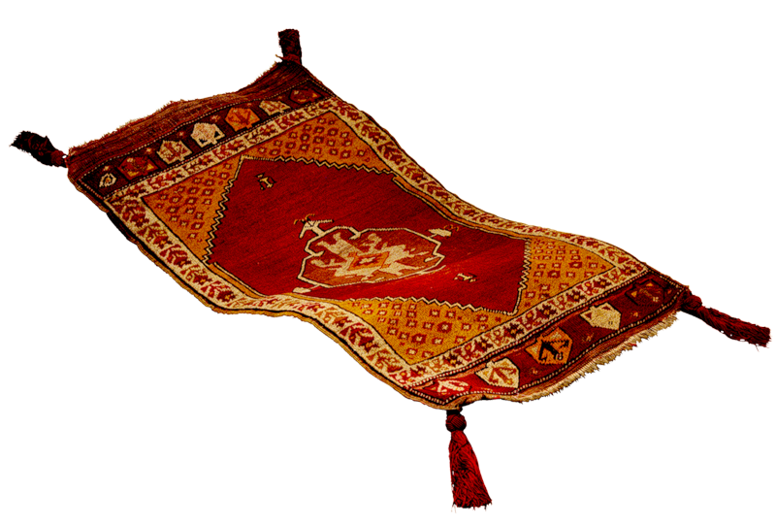
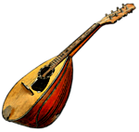
Какими красками автор рисует приход каравана?
голубая даль, золотой песок, пестрели вьюки, покрытые коврами, узорные полы шатров,
смуглые ручки, черные очи, белые одежды, вороной конь
Какие звуки сопровождают караван?
звонков нестройные звуки, окрики, ржание коня, крик, свист, шум, веселье, звук воды.

Slide 22
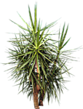
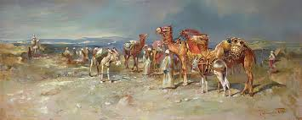
Неужели люди от рождения безжалостны и неблагодарны? Неужели они стремятся только к удовлетворению собственных потребностей.
Неужели природа беззащитна перед алчностью человека, после которого остаются только пепелища и безводные пустыни?

Slide 23
За что так жестоко наказаны пальмы? Справедливо ли это наказание?
Считает ли автор караванщиков злодеями?
Может, не стоит просить награды за добро и ждать, что жертвы оценят?

Slide 24
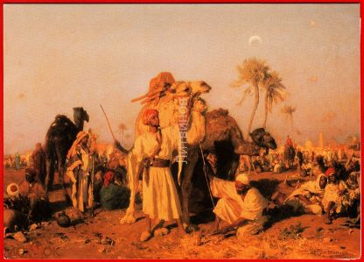
Задание для самостоятельной работы
Ответить на вопросы учебника.
Опишите жизнь трех пальм в пустыне.
О чем просили пальмы?
К чему привело исполнение их просьбы?
Объясните причину гибели пальм и источника.

